Slide 1

Two-Loop QCD Corrections to C even Bottomonium Exclusive Decays to Double $J/ψ$
白晓卫 西南大学
全国第二十届重味物理和CP破坏研讨会@上海 2023/12/15-18
合作者：冯锋，桑文龙，周明震，张余栋
arXiv:2310.07453

Slide 2
目录
引言
辐射修正计算
唯象结果与讨论
总结

Slide 3
目录
引言
辐射修正计算
唯象结果与讨论
总结

Slide 4
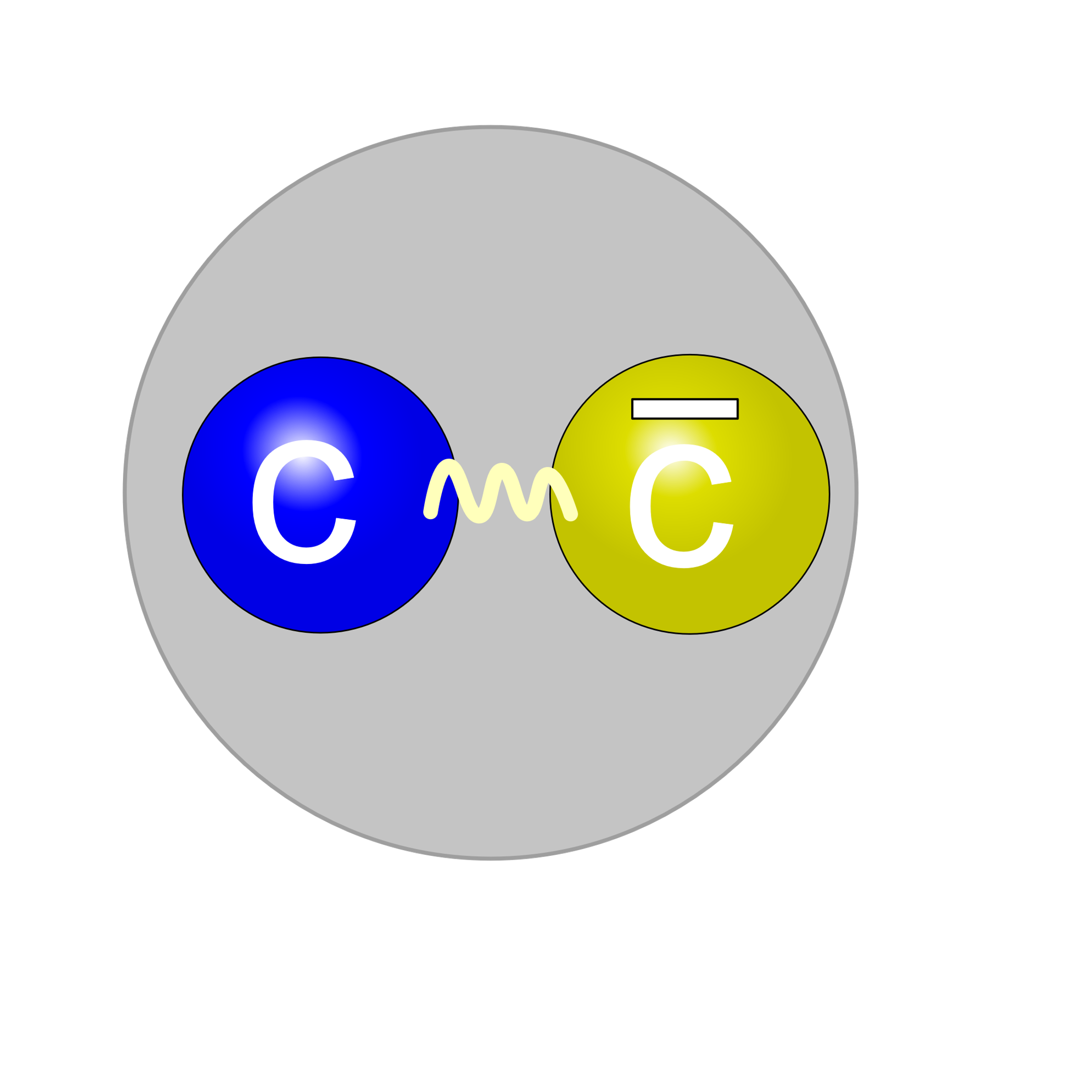
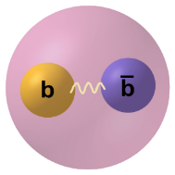
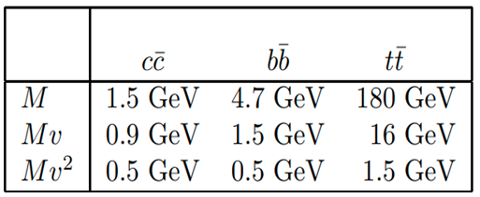
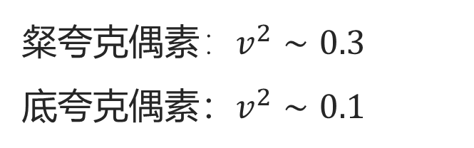

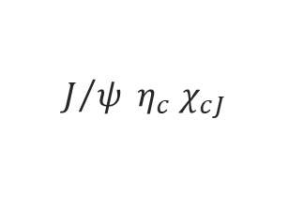
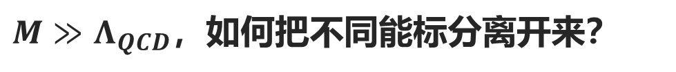
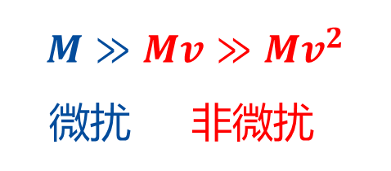
引言 ——
重夸克偶素
类似于QED中的正负电子偶素，重夸克偶素是由一对正反重夸克构成的非相对论性的束缚态。
粲夸克偶素
底夸克偶素
$$J/{ψ η_{c} χ_{cJ}}$$
$$Υ η_{b }χ_{bJ}$$
重夸克偶素是研究QCD的理想探针，有助于我们更好地认识QCD的非微扰效应。
重夸克偶素特征能标
粲夸克偶素${：v}^{2}∼0.3$
底夸克偶素：$v^{2}∼0.1$
$$M≫Mv≫Mv^{2}$$
微扰 非微扰
E. Braaten hep-ph/9702225
$M≫Λ_{QCD}$，如何把不同能标分离开来？

Slide 5

引言 ——
NRQCD因子化定理
NRQCD是描述重夸克偶素的QCD有效场论，NRQCD因子化公式能够把能标大于或等于$M$的贡献分离出来，此因子化公式被表示成一系列短程系数和长程矩阵元的乘积。
短程系数：按强耦合常数$α_{s}$微扰展开计算
长程矩阵元：势模型、格点QCD、实验抽取

Slide 6
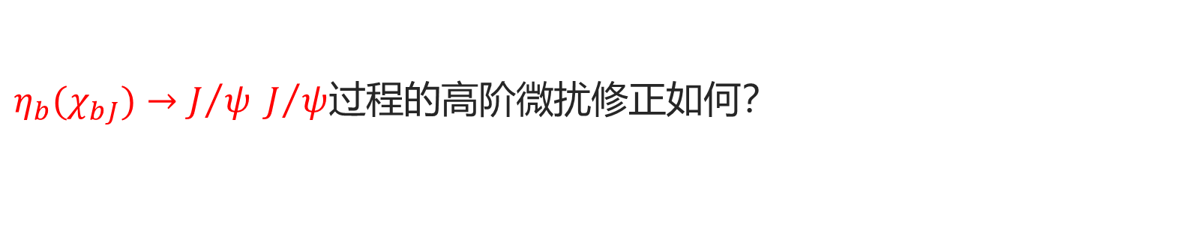
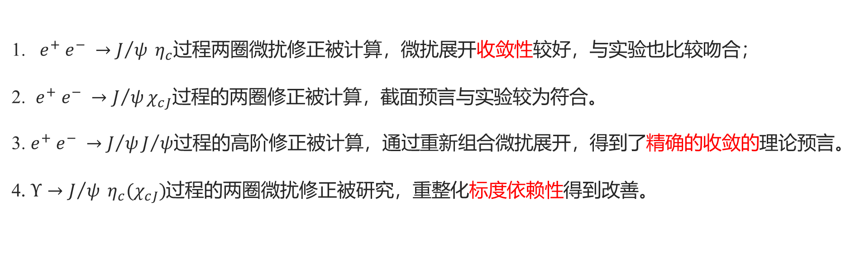
引言 ——
研究现状
近年来，在NRQCD因子化框架下，对双粲偶素产生的研究取得了重要的理论进展。
1. $e^{+} e^{−} →J/ψ η_{c}$过程两圈微扰修正被计算，微扰展开收敛性较好，与实验也比较吻合；
2. $e^{+} e^{−} →J/ψχ_{cJ}$过程的两圈修正被计算，截面预言与实验较为符合。
3. $e^{+} e^{−} →J/ψJ/ψ$过程的高阶修正被计算，通过重新组合微扰展开，得到了精确的收敛的理论预言。
4. $Υ→J/ψ η_{c}(χ_{cJ})$过程的两圈微扰修正被研究，重整化标度依赖性得到改善。
Feng, Jia, Mo, Sang, Zhang, arXiv: 1901.08447
Huang, Gong and Wang, JHEP 02, 049 (2023)
Sang, Feng, Jia, Mo, Zhang, PLB 843, 138057(2023)
Sang, Feng, Jia, Mo, Pan, Zhang PRL (2023)
Zhang, Sang and Zhang, PRL (2022)
……
$η_{b}(χ_{bJ})→J/ψ{ J}/ψ$过程的高阶微扰修正如何？

Slide 7
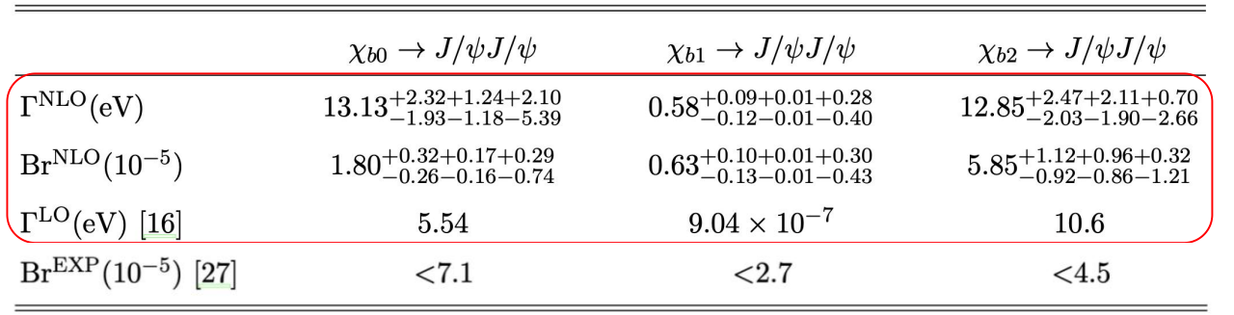
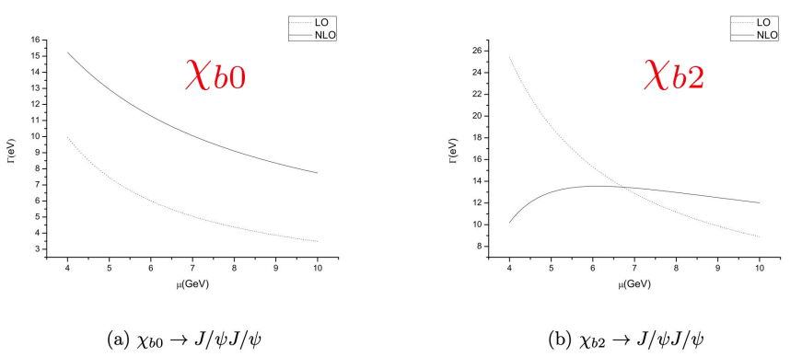
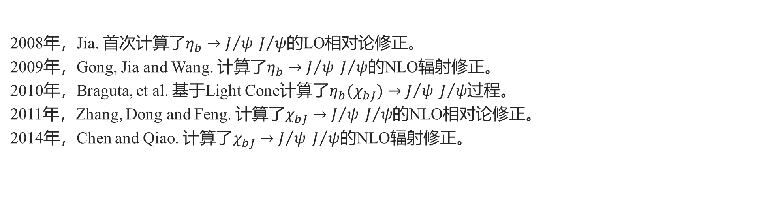
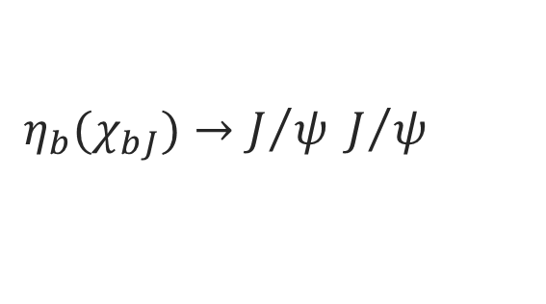

引言 ——
$$η_{b}(χ_{bJ})→J/ψ{ J}/ψ$$
研究现状
2008年，Jia. 首次计算了$η_{b}→J/ψ{ J}/ψ$的LO相对论修正。
2009年，Gong, Jia and Wang. 计算了$η_{b}→J/ψ{ J}/ψ$的NLO辐射修正。
2010年，Braguta, et al. 基于Light Cone计算了$η_{b}(χ_{bJ})→J/ψ{ J}/ψ$过程。
2011年，Zhang, Dong and Feng. 计算了$χ_{bJ}→J/ψ{ J}/ψ$的NLO相对论修正。
2014年，Chen and Qiao. 计算了$χ_{bJ}→J/{ψ J/ψ}$的NLO辐射修正。
Jia, PRD 78, 054003(2008)
Gong, Jia and Wang, PLB 670 2009)
Braguta, et al, PAN, 73, (2010)
Zhang, Dong and Feng, PRD 84 (2011）
Chen and Qiao, PRD 89 (2014)
……
因此，本工作将基于NRQCD因子化定理，计算$η_{b}(χ_{bJ})→J/ψ{ J}/ψ$过程的衰变宽度并进行唯象学分析，计算结果精确到次次领头阶(NNLO)。

Slide 8
目录
引言
辐射修正计算
唯象结果与讨论
总结

Slide 9







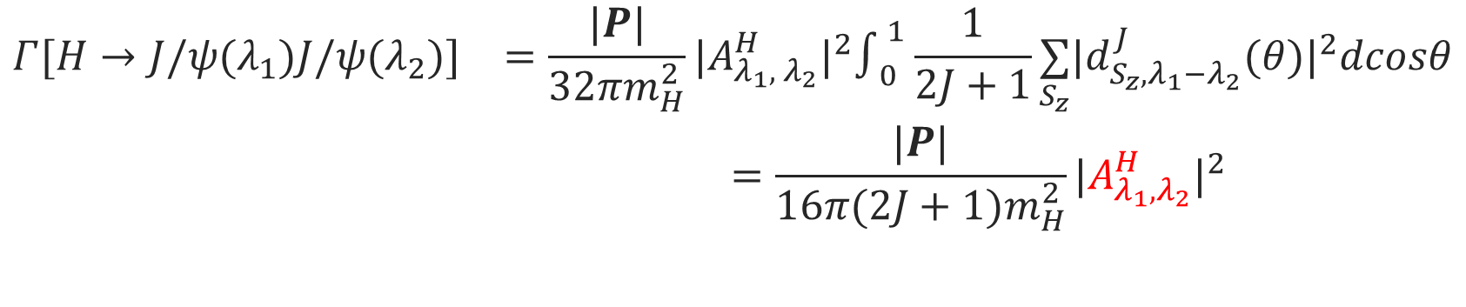

辐射修正计算 ——
计算过程
$H→J/ψJ/ψ$衰变宽度用螺旋度振幅来表示，$H$ 指${ η}_{b}$或$χ_{bJ。}$
衰变宽度$Γ$：
$$\begin{matrix}Γ[H→J/ψ(λ_{1})J/ψ(λ_{2})] & =\frac{|P|}{32πm_{H}^{2}}{|A_{λ_{1}, { λ}_{2}}^{H}|}^{2}∫_{0}^{1}\frac{1}{2J+1}\underset{S_{z}}{∑}{|d_{S_{z},λ_{1}−λ_{2}}^{J}(θ)|}^{2}dcosθ \\ & =\frac{|P|}{16π(2J+1)m_{H}^{2}}{|A_{λ_{1},λ_{2}}^{H}|}^{2}\end{matrix}$$
—— 两$J/ψ$的螺旋度
—— $H$的角动量
—— $H$的质量
—— $J/ψ$动量的空间分量
—— Wigner函数($S_{z}$表示$H$的磁量子数，$θ$表示出射粒子$J/ψ$方向与z轴方向的夹角）
$$λ_{1},λ_{2}$$
$$J$$
$$\left|P\right|=\sqrt{\frac{m_{H}^{2}}{4}−m_{J/ψ}^{2}}$$
$$m_{H}$$
$$P$$
$$d_{S_{z},λ_{1}−λ_{2}}^{J}(θ)$$
H. E. Haber, [arXiv: hep-ph /9405376 [hep-ph]]
M. Jacob and G .C .Wick., Annals Phys 7 404-428 (1959)

Slide 10
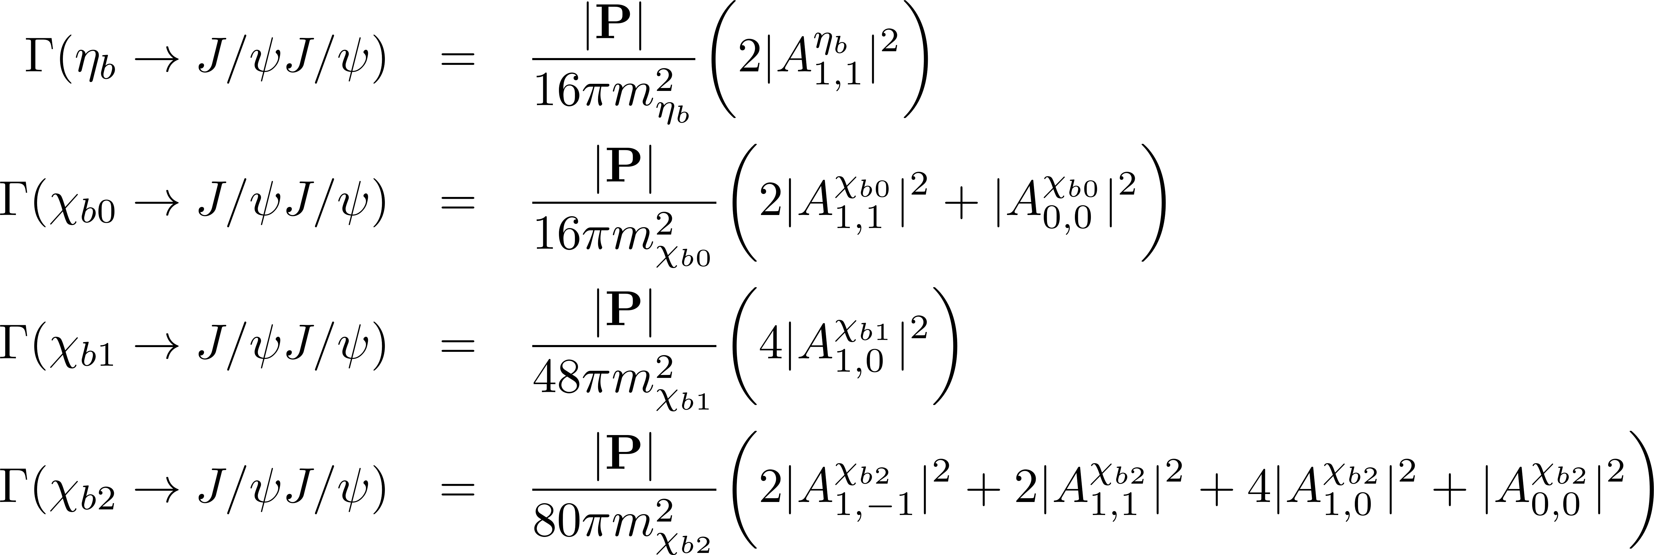

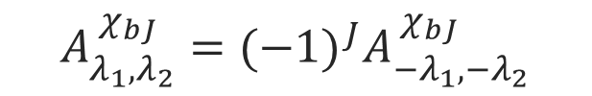

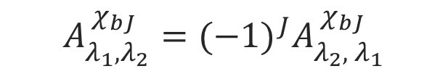


辐射修正计算 ——
计算过程
根据角动量守恒、宇称守恒以及全同粒子对称性：
$$\left|λ_{1}−λ_{2}\right|≤J$$
角动量守恒
$$A_{λ_{1},λ_{2}}^{{ η}_{b}}=−A_{{−λ}_{1},{−λ}_{2}}^{{ η}_{b}}$$
$$A_{λ_{1},λ_{2}}^{{ χ}_{bJ}}={(−1)}^{J}A_{{−λ}_{1},{−λ}_{2}}^{{ χ}_{bJ}}$$
宇称守恒
$$A_{λ_{1},λ_{2}}^{{ η}_{b}}=−A_{λ_{2},{ λ}_{1}}^{{ η}_{b}}$$
$$A_{λ_{1},λ_{2}}^{{ χ}_{bJ}}={(−1)}^{J}A_{λ_{2},{ λ}_{1}}^{{ χ}_{bJ}}$$
全同粒子对称性
因此，对${ η}_{b},{ χ}_{b0,}{ χ}_{b1,}{ χ}_{b2}$，分别有1，2，1，4个独立的螺旋度振幅

Slide 11
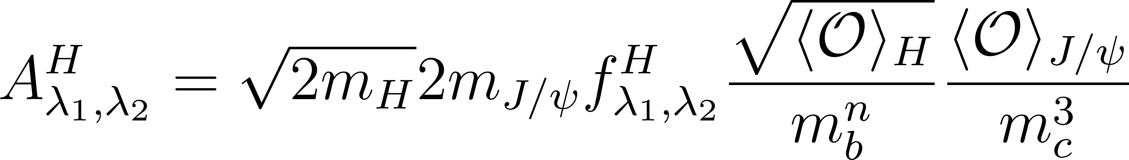
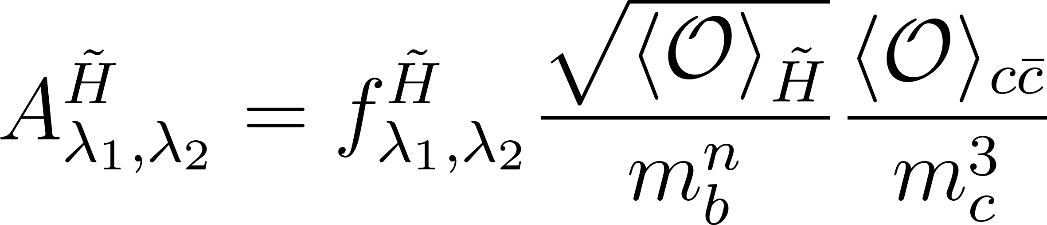

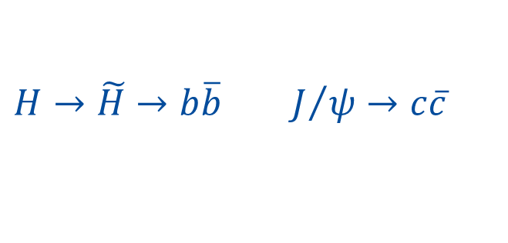

辐射修正计算 ——
计算过程
螺旋度振幅：
长程矩阵元
计算短程系数$f_{λ_{1},λ_{2}}^{H}$
其中，对$η_{b},$n=2; 对$χ_{bJ},$n=3
匹配法（matching）：
用具有相同量子数的自由夸克对替换强子态:
相等
$H→\tilde{H}→b\overline{b}$ $J/{ψ→c\overline{c}}$
但对于高阶修正，采用匹配方法将会非常复杂 (卷入很多标度）

Slide 12

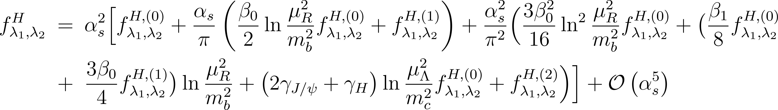

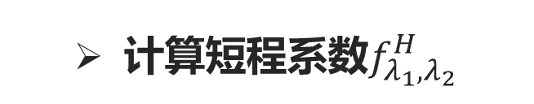
辐射修正计算 ——
计算过程
  计算短程系数$f_{λ_{1},λ_{2}}^{H}$
区域展开方法(Strategy of region):
Beneke & Smirnov: hep-ph/9711391
NRQCD含有四种模式：
Hard region: $k^{μ}∼m$
Soft region: $k^{μ}∼mv$
Potential region: ($k^{0}∼mv^{2}, \left|k\right|\sim mv$)
Ultrasoft region: $k^{μ}∼mv^{2}$
NRQCD短程系数来自于硬区域贡献
到2圈图阶，hard region包含红外发散，其中系数正比于NRQCD矩阵元的反常量纲。
其中，$β_{0}$和$β_{1}$表示QCD$β$函数的一圈和两圈系数，$μ_{R}$表示重整化标度，$μ_{Λ}$表示NRQCD因子化标度
因子化标度会跟矩阵元里面的因子化标度消掉！

Slide 13
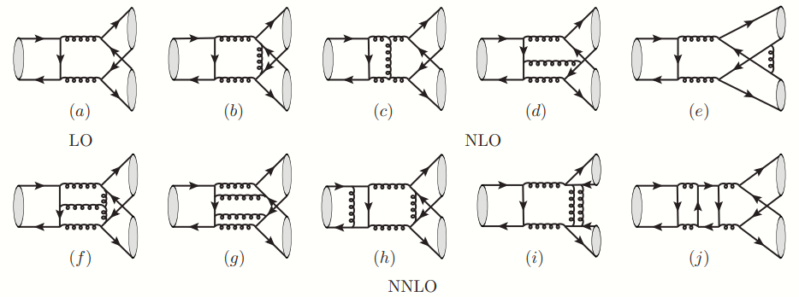

辐射修正计算 ——
计算流程
部分费曼图及计算流程：
$$η_{b}(χ_{bJ})→J/ψ{ J}/ψ$$
AMFlow：
Liu, Ma, Wang, arXiv:1711.09572
Liu, Ma, arXiv:2107.01864
2
90
3781
投影
IBP约化
计算主积分
费曼图
求迹与指标收缩
画图
主积分个数：
NLO 20
NNLO 1439
FeynArts
Color and Spin
FeyCalc or FormLink
FIRE
AMFlow
Mathematica

Slide 14
目录
引言
辐射修正计算
唯象结果与讨论
总结

Slide 15
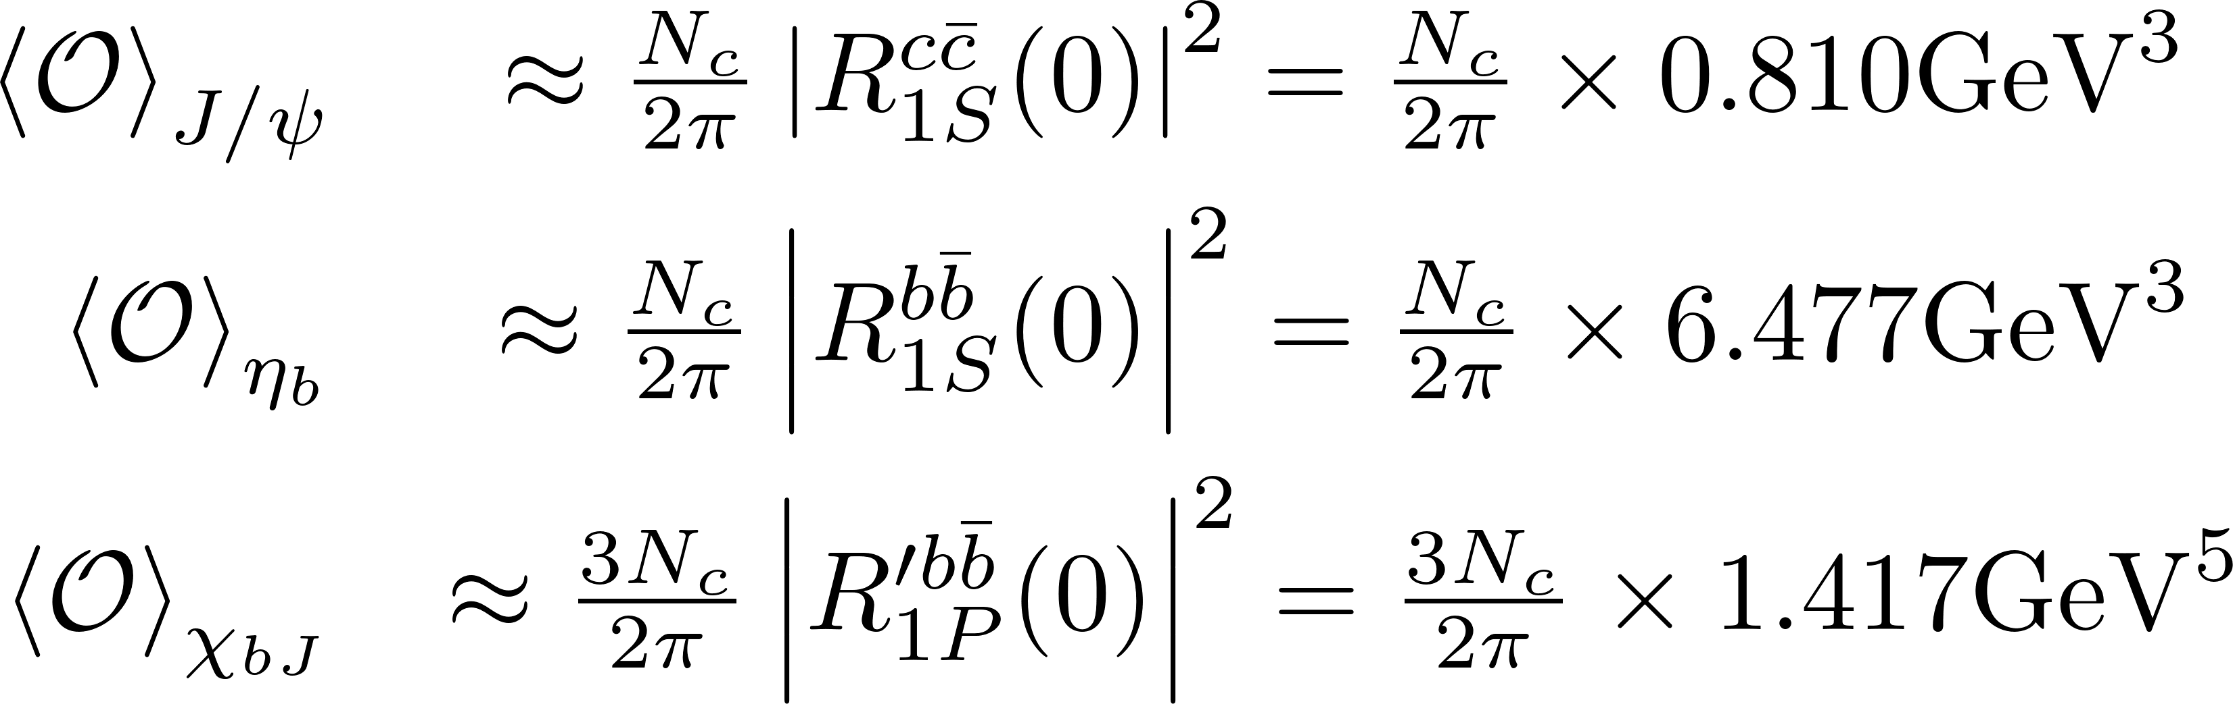

唯象结果与讨论 ——
长程矩阵元
  长程矩阵元
为了进行唯象学分析，需要确定长程矩阵元的值。利用薛定谔的零点波函数及波函数导数的零点值近似得到NRQCD长程矩阵元
$$μ_{Λ}≈m_{c}v_{c}≈m_{b}v_{b}≈1GeV$$
Buchmuller-Tye (BT) potential

Slide 16
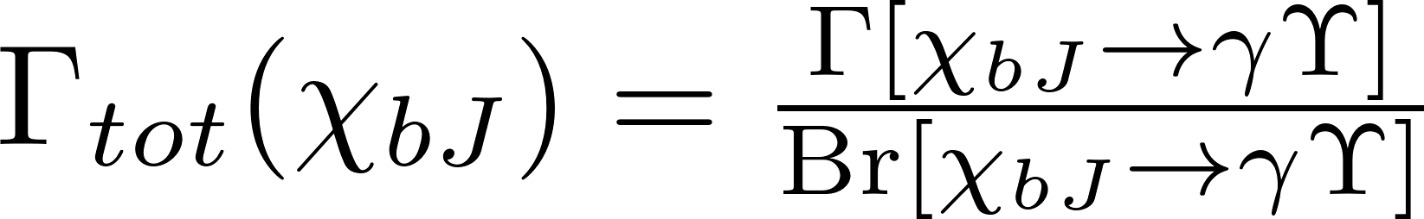

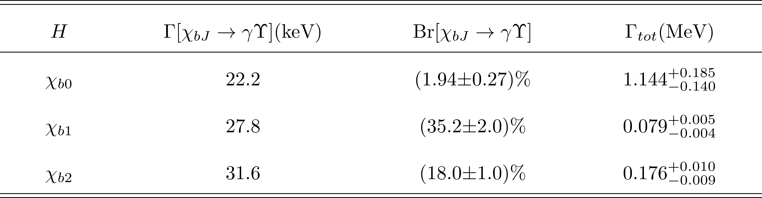
唯象结果与讨论 ——
总衰变宽度
总衰变宽度，通过E1电磁跃迁获得:
N. Brambilla, et al. [Quarkonium Working Group],doi:10.5170/CERN-2005-005
P. A. Zyla, et al. [Particle Data Group], PTEP 2020, no.8, 083C01(2020)

Slide 17



唯象结果与讨论 ——
计算结果
C. P. Shen et al.[Belle], PRD 85, 071102(2012)
衰变宽度$Γ$及分支比$B$r
$${m_{c}=1.5GeV, m}_{b}=4.7GeV$$
对$χ_{b2}$，NLO和NNLO的$Γ$比较大,显著降低了LO的预言,意味着微扰收敛性比较差。
$η_{b}和χ_{b1}$的$Γ$相比与其他两个道而言很小。因为LO的振幅为0！
NNLO阶,分支比的预言跟Belle合作组测量的上限保持一致。

Slide 18
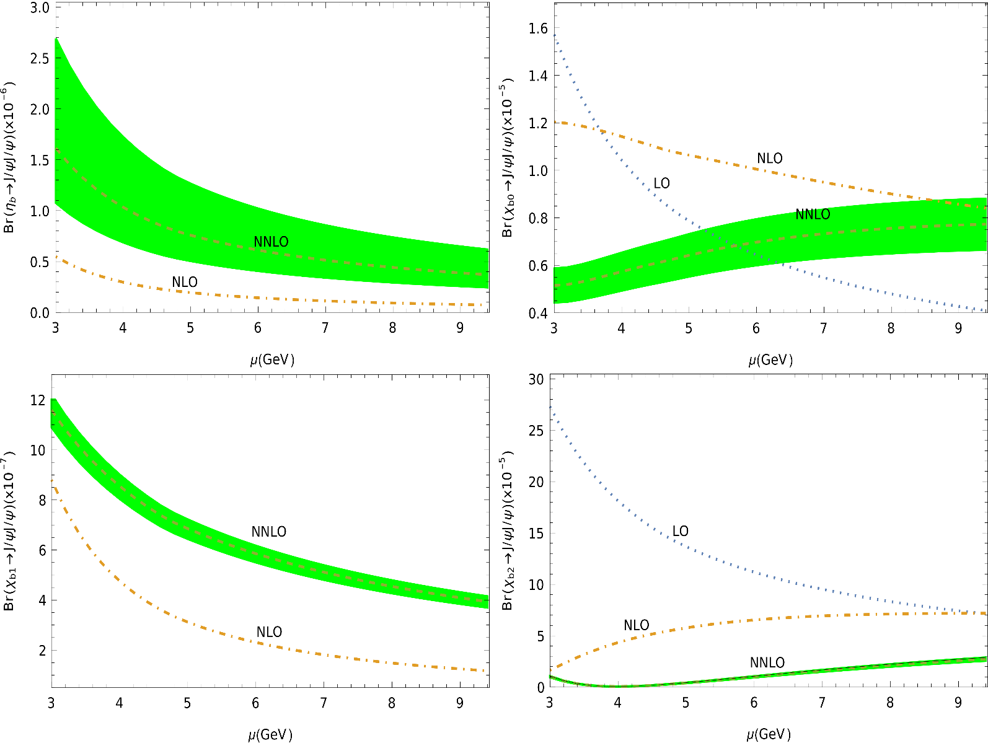

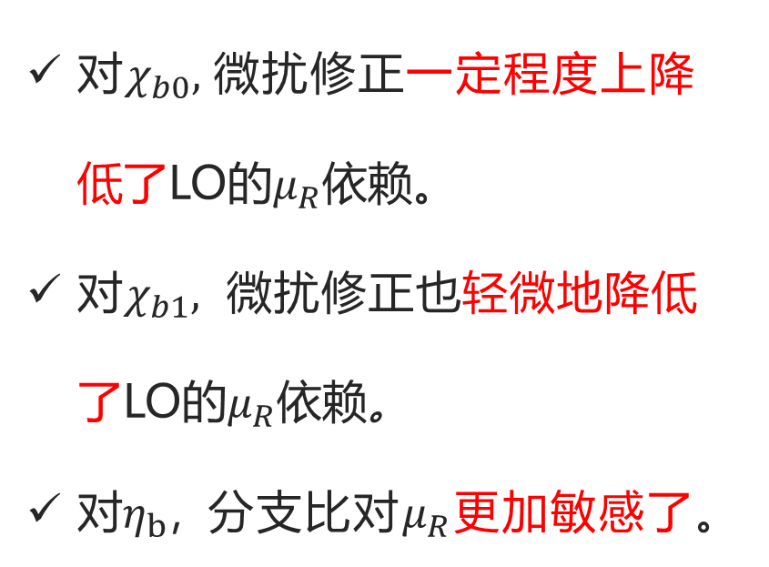




唯象结果与讨论 ——
计算结果
在不同微扰精度，分支比$Br$随重整化标度$μ_{R}$的变化
$$η_{b}$$
其中,绿色阴影部分表示$η_{b}$和$χ_{bJ}$总衰变宽度带来的不确定度。
$$χ_{b0}$$
对$χ_{b0},$微扰修正一定程度上降低了LO的$μ_{R}依赖$。
对$χ_{b1},$ 微扰修正也轻微地降低了LO的$μ_{R}依赖$。
$对η_{b}$, 分支比对$μ_{R}$更加敏感了。
$$χ_{b1}$$
$$χ_{b2}$$
${m_{c}=1.5GeV m}_{b}=4.7GeV。μ_{R}$从$2m_{c}$到$2m_{b}$跑动

Slide 19
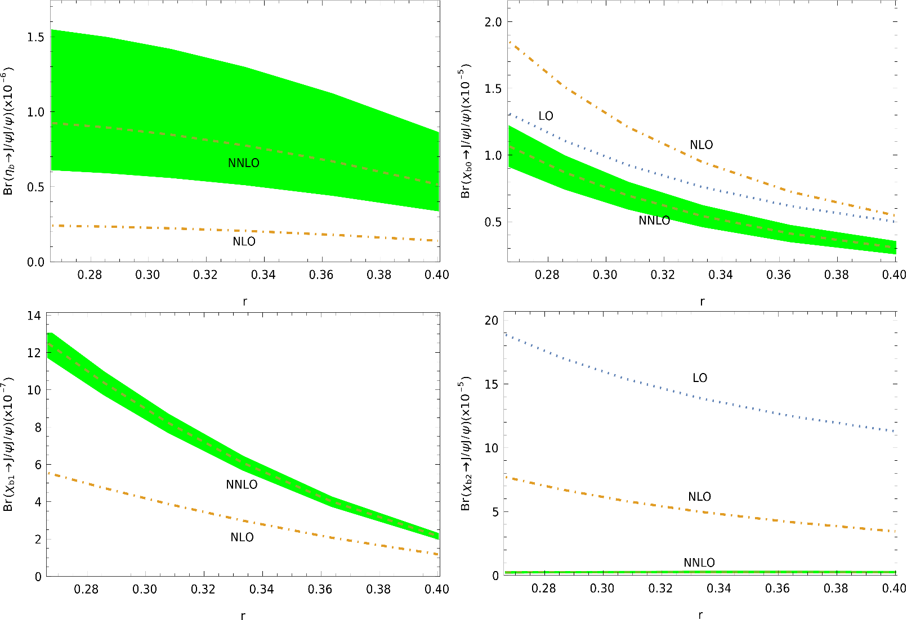

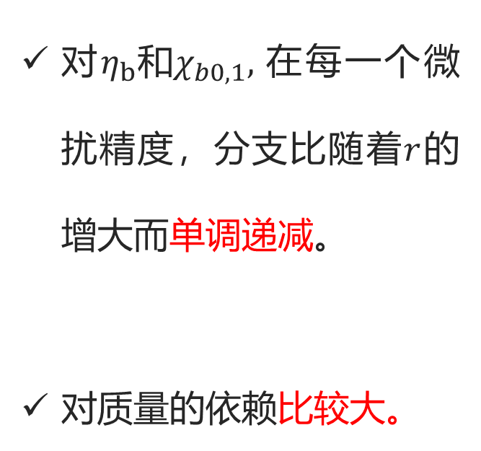




唯象结果与讨论 ——
计算结果
在不同微扰精度，分支比$Br$随$r(r={m_{c}}/{m_{b}})$的变化
$$η_{b}$$
$$χ_{b0}$$
对${η_{b}和χ}_{b0,1},$在每一个微扰精度，分支比随着$r$的增大而单调递减。
对质量的依赖比较大。
$$χ_{b1}$$
$$χ_{b2}$$
$μ_{R}=m_{b}$且$m_{b}=4.7GeV。m_{c}$从$1.25—1.9 GeV$变化

Slide 20
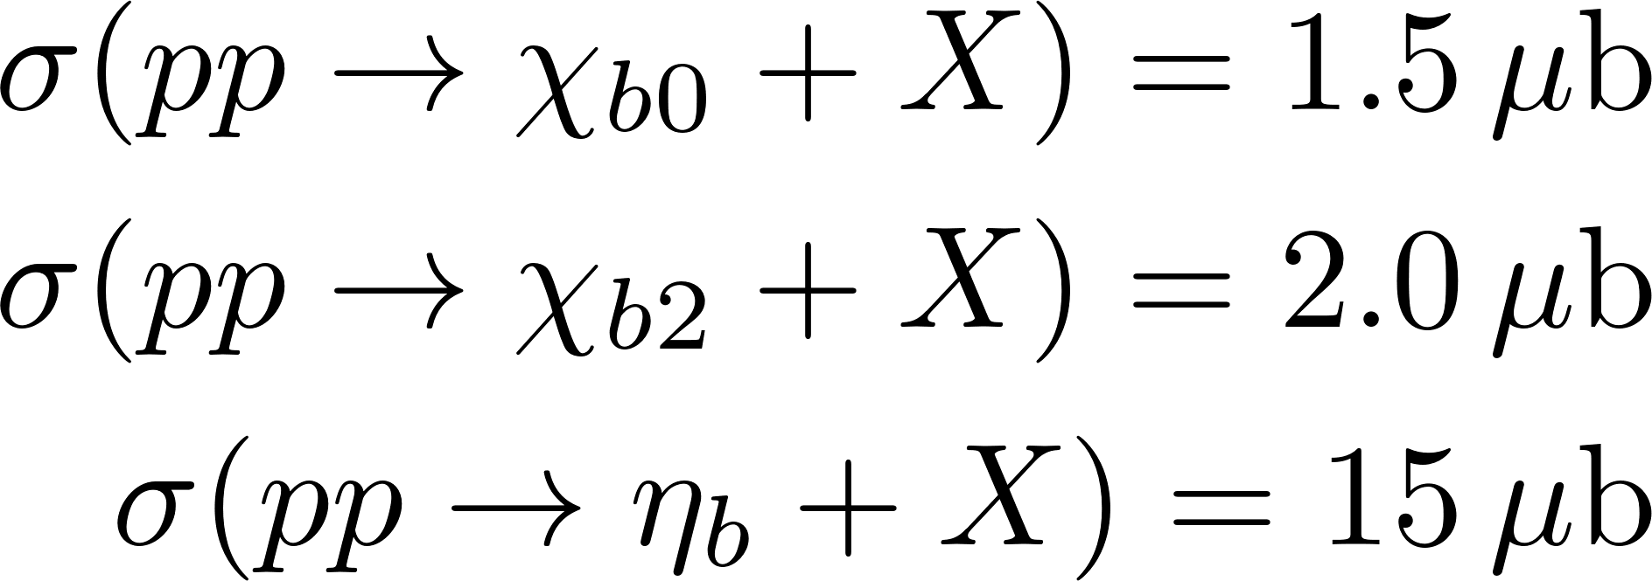

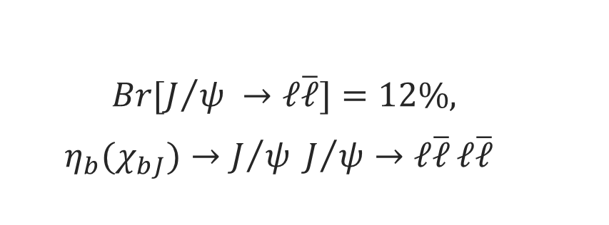

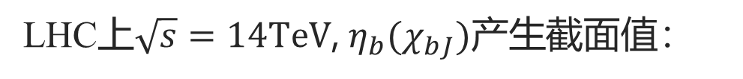





唯象结果与讨论 ——
唯象分析
LHC上$\sqrt{s}=14TeV$,${ η}_{b}(χ_{bJ})产生$截面值：
V. V. Braguta, et al. PRD 72, 094018 (2005)
Y. Jia, PRD 78, 054003(2008)
  在LHC上，考虑积分亮度为$ℒ=100{fb}^{−1}$，产生事例数
$${10}^{6}$$
$$η_{b}(χ_{b0})$$
  $Br[J/{ψ →ℓ\overline{ℓ}]=12\%,}$
  $$η_{b}(χ_{bJ})→J/ψ{ J}/{ψ→ℓ\overline{ℓ}}ℓ\overline{ℓ}$$
$$η_{b}(χ_{bJ})→J/{ψ J/ψ}$$
$${5×10}^{5}$$
$$χ_{b2}$$
$${（5−10）×10}^{3}$$
  在B工厂上，$η_{b}(χ_{bJ})$能够通过$Υ(2S)$的E1电磁跃迁产生。据计算少于100个双$J/ψ$事例数。故基于目前积累的数据，实验上很难测量到这些过程！

Slide 21
目录
引言
辐射修正计算
唯象结果与讨论
总结

Slide 22
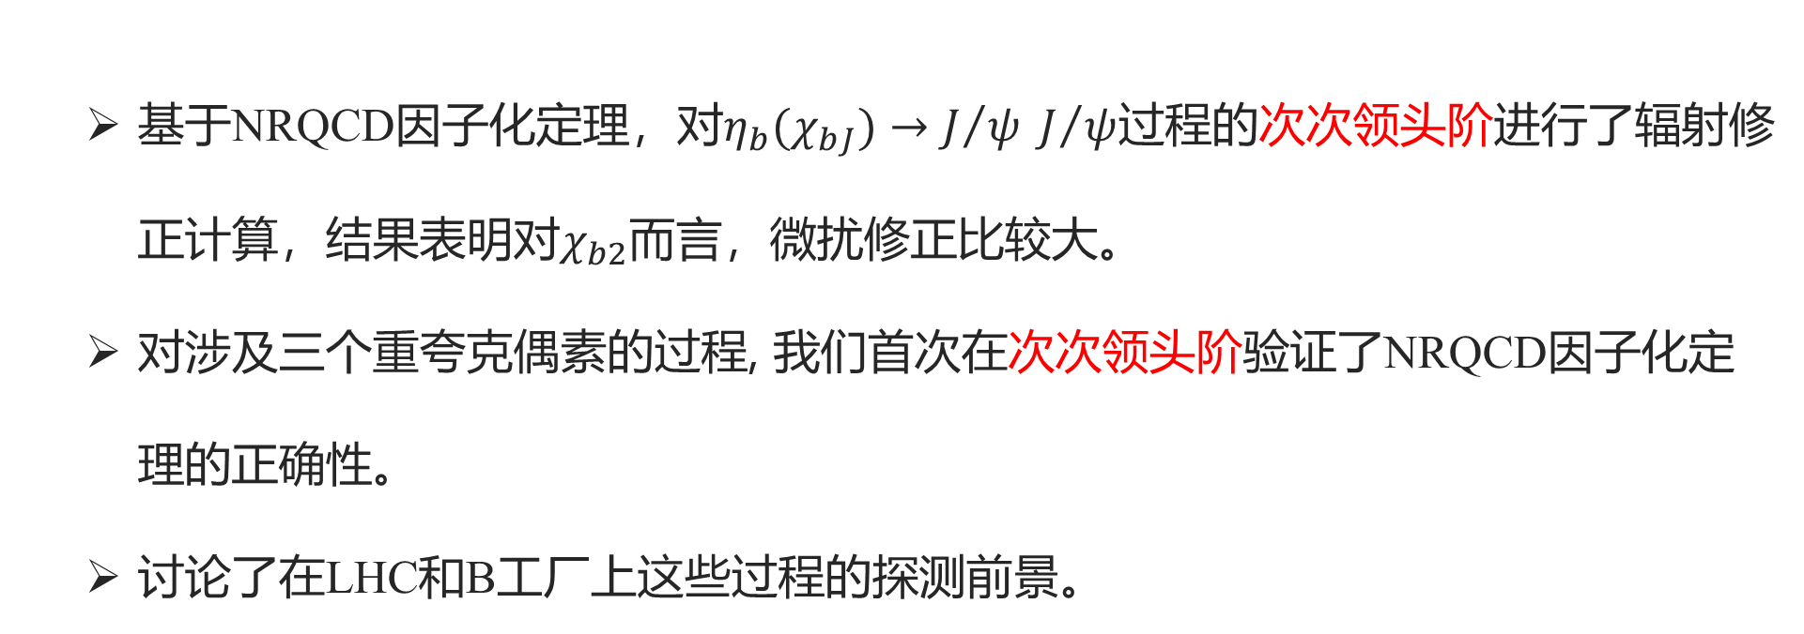
总结
  基于NRQCD因子化定理，对$η_{b}(χ_{bJ})→J/ψ{ J}/ψ$过程的次次领头阶进行了辐射修正计算，结果表明对$χ_{b2}$而言，微扰修正比较大。
  对涉及三个重夸克偶素的过程, 我们首次在次次领头阶验证了NRQCD因子化定理的正确性。
  讨论了在LHC和B工厂上这些过程的探测前景。

Slide 23
谢 谢！

